Slide 1
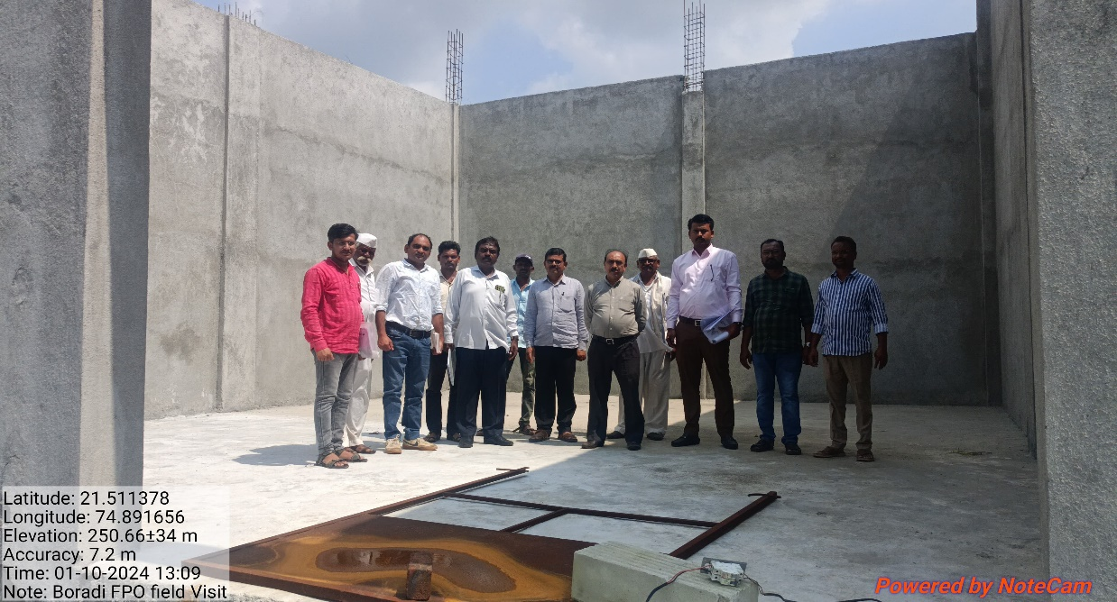
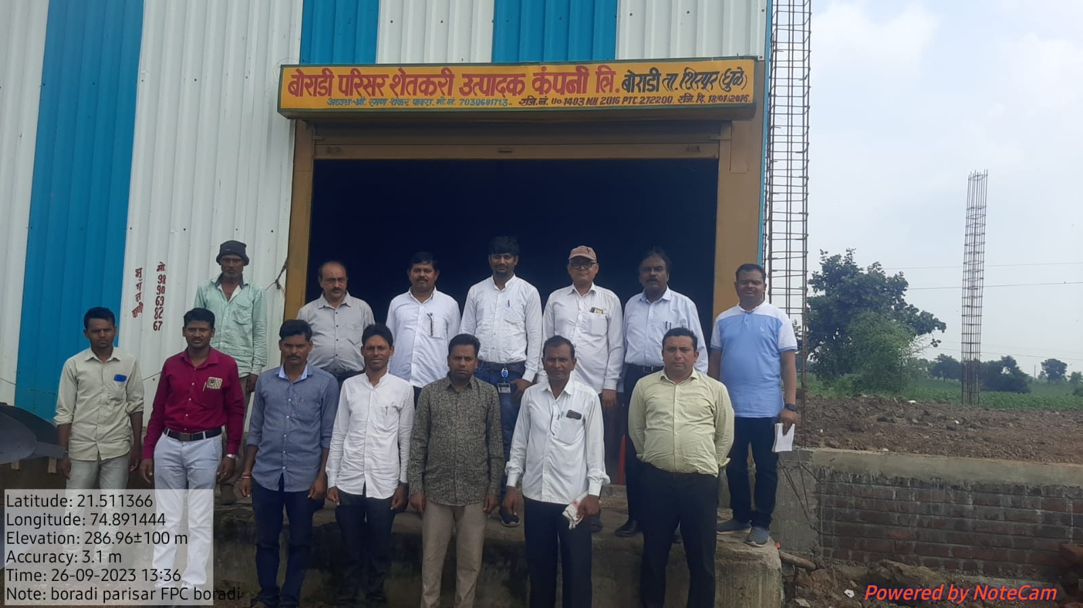
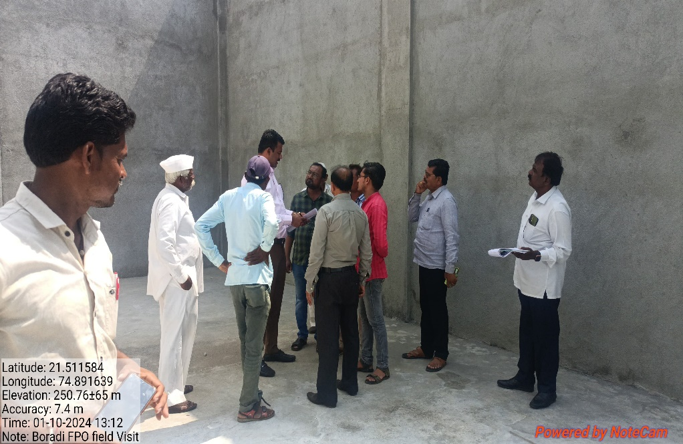
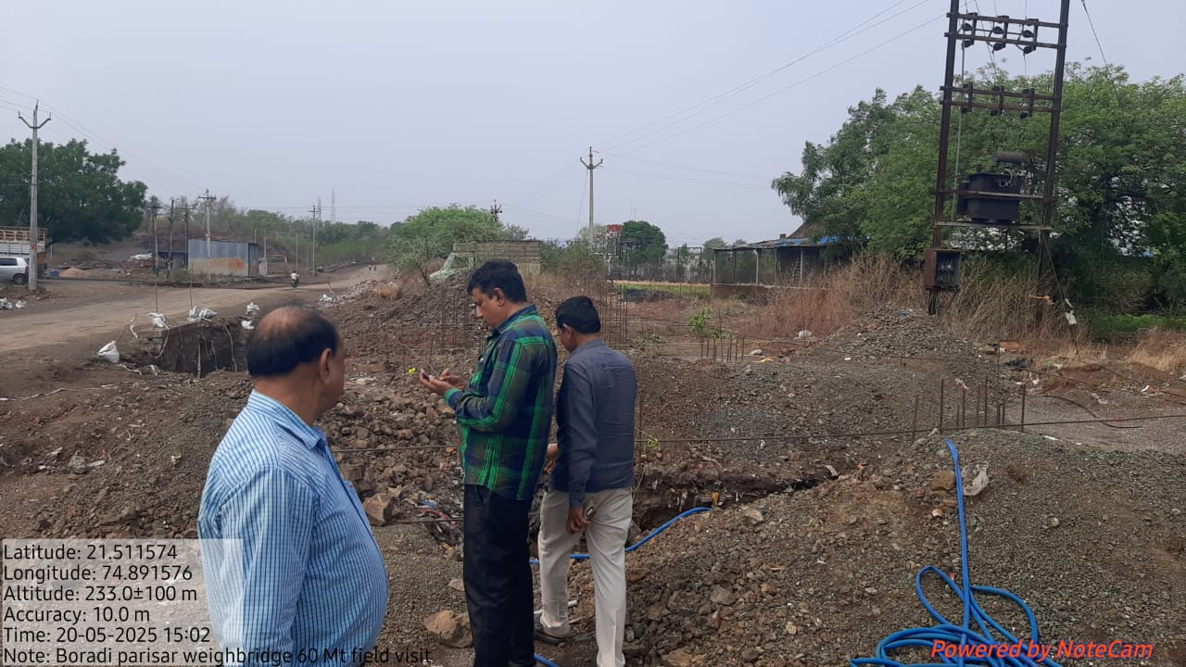
Bhuseva FPC, Solapur
बोराडी परिसर फार्मर्स प्रोडयुसर कंपनी लि., बोराडी ता.शिरपूर जि.धुळे
बोराडी परिसर फार्मर प्रो. कं. लि. बोराडी ता.शिरपूर जि.धुळे
मंजूर अनुदान रू. ३६.९३ लाख
वितरीत अनुदान रू. १८.४६ लाख
साठवण क्षमता – ०
अध्यक्ष – रमण पावरा
मो. क्र – ९४२३२८८३१०
उपप्रकल्प कार्यान्वीत…
आटा निर्मिती उद्योग, कृषि औजारे बँक
सध्यस्थितीत : ६ औजारे बँक घटकाची काम पुर्ण, ट्रॅक्टर, ट्रेलर व वजनकाटा या घटकाची संपादन प्रक्रिया सुरु

Slide 2
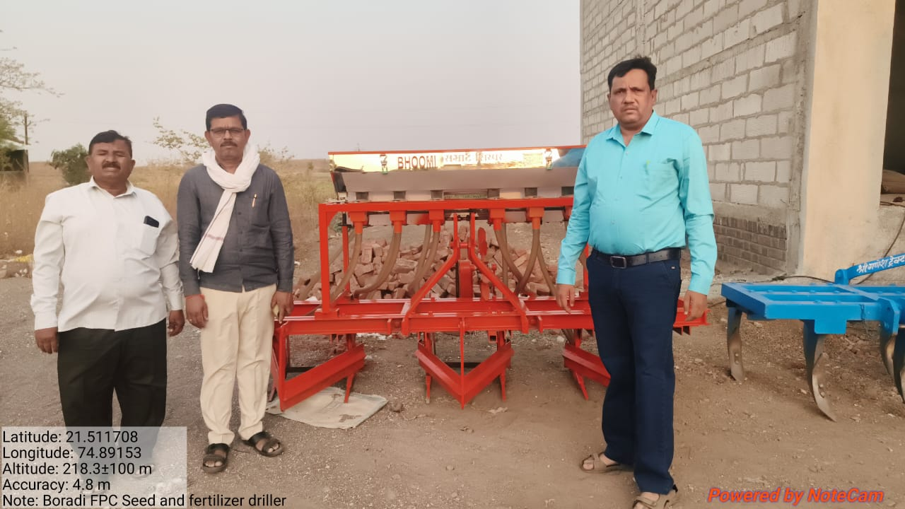
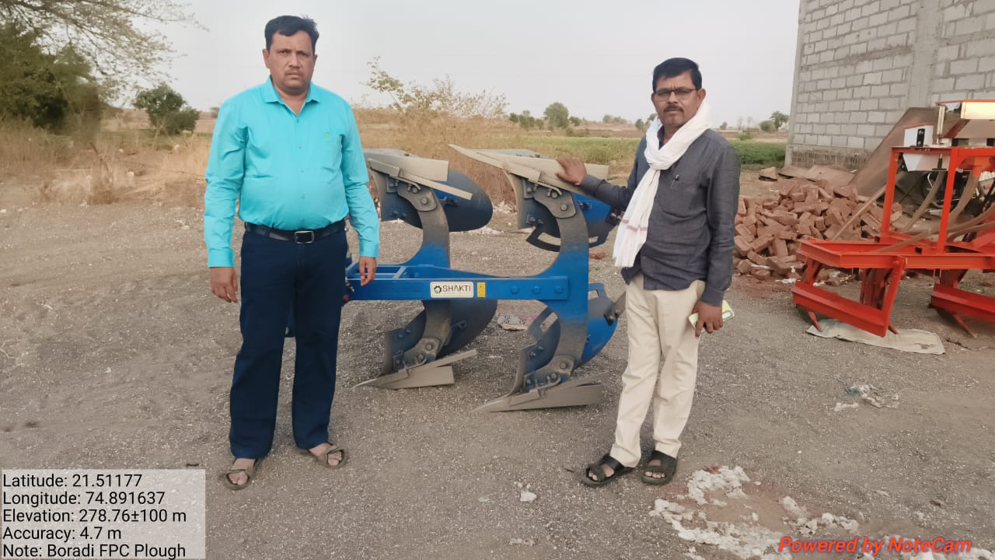
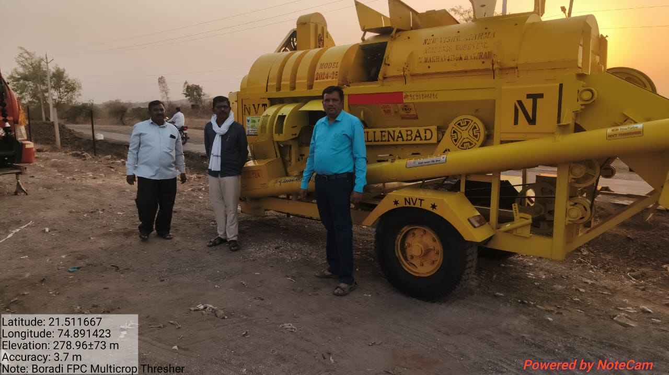
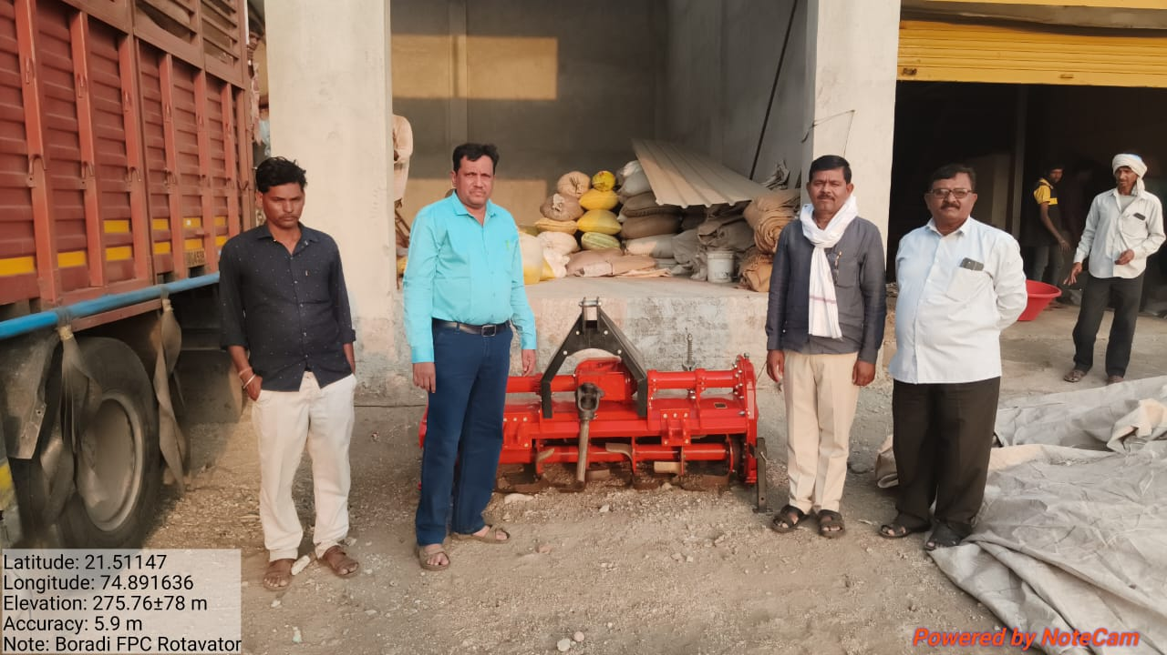
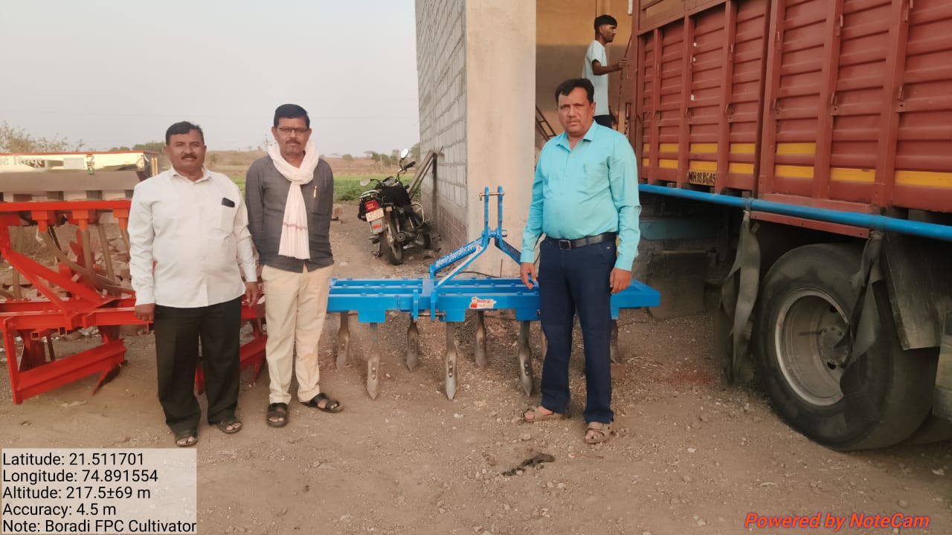
Bhuseva FPC, Solapur
बोराडी परिसर फार्मर्स प्रोडयुसर कंपनी लि., बोराडी ता.शिरपूर जि.धुळे

